Slide 1
Отчет исследовательской группы «Экологи» часть 1
Комплексное исследование Араповского парка

Slide 2
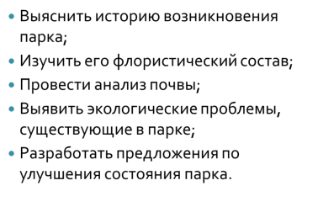

Slide 3
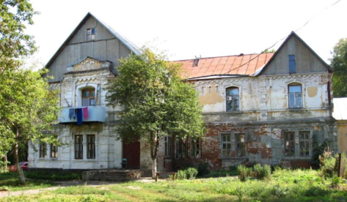

Slide 4
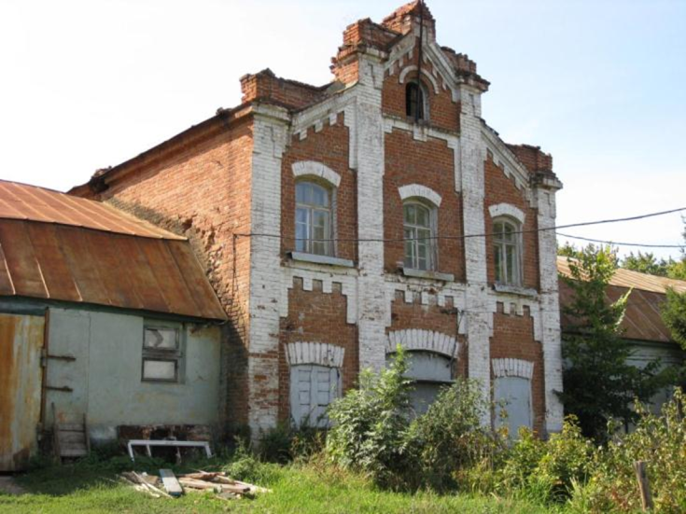

Slide 5
